Slide 1
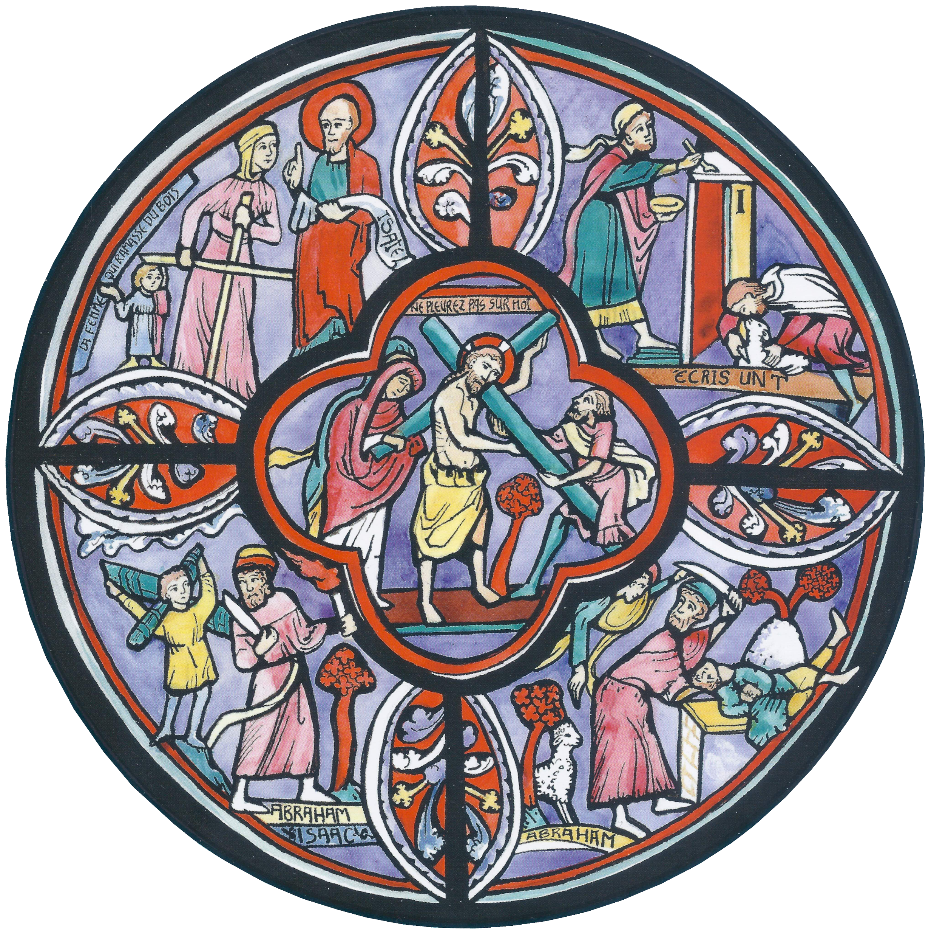
Diapos des expressions
03 à 06 enseignement
07 à 10 scribes
11 à 14 vêtements d’apparat
15 à 18 dévorent les biens
19 à 22 veuves
23 à 26 Jésus
27 à 30 Temple
31 à 34 en face de la salle du trésor
35 à 38 mettait de l’argent 39 à 42 deux petites pièces de monnaie
43 à 46 superflu 47 à 50 indigence tout ce qu’elle avait pour vivre.
51 Synthèse
Infobulles - Jeunes Module Donner Marc 12, 38-44 L’obole de la veuve
Pour chaque expression importante du texte,
4 diapos :
Bleue : le verset
Rouge : les questions
Verte : des rapprochements
Jaune : vers des sens possibles
Après chaque diapo, l’animateur donne la parole.
Choisir les mots
à travailler
parmi cette liste,
ceux qui posent question,
qui interpellent…

Slide 2
Marc 12 Traduction liturgique "Copyright AELF - Paris - 1980 - Tous droits réservés".
38 Dans son enseignement, il disait : « Méfiez-vous des scribes ^{lettrés}, qui tiennent à se promener en vêtements d’apparat ^{grandes robes} et qui aiment les salutations sur les places publiques,
39 les sièges d’honneur dans les synagogues, et les places d’honneur dans les dîners.
40 Ils dévorent les biens des veuves et, pour l’apparence, ils font de longues prières : ils seront d’autant plus sévèrement jugés. »
41 Jésus s’était assis dans le Temple en face de la salle du trésor, et regardait comment la foule y mettait de l’argent. Beaucoup de riches y mettaient de grosses sommes.
42 Une pauvre veuve s’avança et mit deux petites pièces de monnaie.
43 Jésus appela ses disciples et leur déclara : « Amen, je vous le dis : cette pauvre veuve a mis dans le Trésor plus que tous les autres.
44 Car tous, ils ont pris sur leur superflu, mais elle, elle a pris sur son indigence : elle a mis tout ce qu’elle possédait, tout ce qu’elle avait pour vivre.

Slide 3
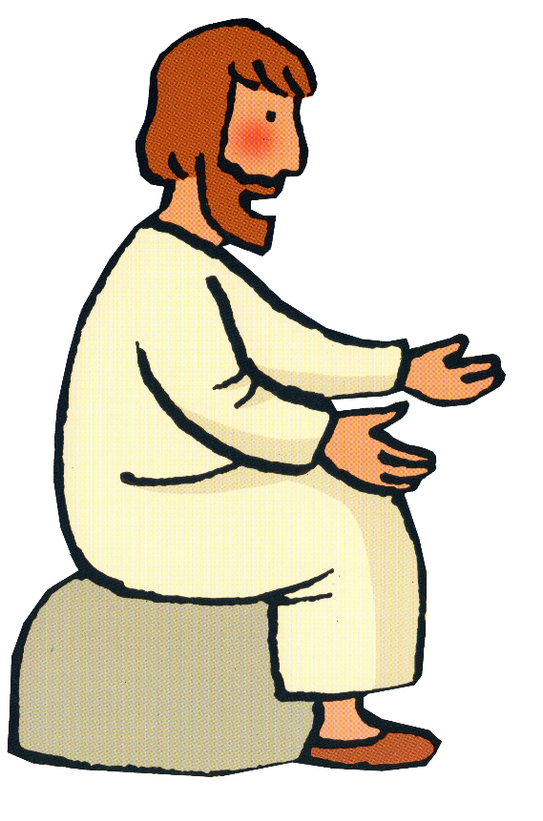
38 Dans son enseignement, il ^{Jésus} disait : « Méfiez-vous des scribes ^{lettrés}, qui tiennent à se promener en vêtements d’apparat ^{grandes robes} et qui aiment les salutations sur les places publiques,
39 les sièges d’honneur dans les synagogues, et les places d’honneur dans les dîners.

Slide 4
enseignement
Enseigner : action de transmettre des connaissances, du savoir-faire...
Apprendre quelque chose à quelqu’un.
Que veut nous transmettre Jésus par son enseignement ?

Slide 5
enseignement
Marc 4, 1-2a
Jésus se mit de nouveau à enseigner
au bord de la mer de Galilée.
Une foule très nombreuse se rassembla auprès de lui, si bien qu’il monta dans une barque où il s’assit.
Il était sur la mer, et toute la foule
était près de la mer, sur le rivage.
Il leur enseignait beaucoup de choses en paraboles...

Slide 6
enseignement
Tout au long de sa vie publique,
Jésus a enseigné aux disciples
et à tous ceux qui le suivaient. Quand on dit qu’il est assis,
c’est qu’il est en position d’enseignant.
Il va parler de Dieu son Père et expliquer ce qu’est le Royaume de Dieu.

Slide 7
38 Dans son enseignement, il ^{Jésus} disait : « Méfiez-vous des scribes ^{lettrés}, qui tiennent à se promener en vêtements d’apparat ^{grandes robes} et qui aiment les salutations sur les places publiques,
39 les sièges d’honneur dans les synagogues, et les places d’honneur dans les dîners.

Slide 8
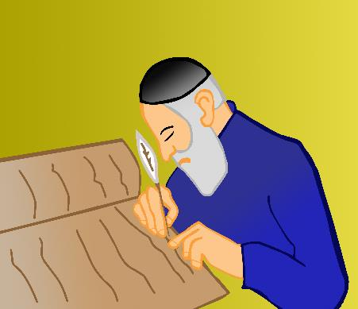
scribes
Un scribe est une personne chargée
de rédiger ou recopier à la main,
des textes officiels ou liturgiques.
Au temps de Jésus, ils étaient chargés d’étudier les Ecritures (les textes de l’Ancien Testament), de les commenter et de les faire appliquer.
Qui sont ces scribes qui posent ces questions à Jésus ?
Pourquoi s’en méfier ?

Slide 9
scribes
Hérode fait appel aux scribes pour chercher dans les Ecritures
où devait naitre “le roi des juifs”.
Matthieu 2, 4 Il (Hérode) réunit
tous les grands prêtres et les scribes du peuple, pour leur demander où devait naître le Christ.

Slide 10
scribes
Les scribes avaient pour rôle
de connaître la Loi, de l’appliquer
et de la faire respecter.
Tout au long du temps, ils ont rajouté à la Loi des obligations, des traditions qui ont rendu cette loi plus difficile à vivre.
Jésus va dire de s’en méfier car ils ne font pas toujours ce qu’ils disent.
Certains scribes cherchaient à mettre Jésus
en défaut avec leurs questions pour
pouvoir le faire arrêter et condamner.

Slide 11
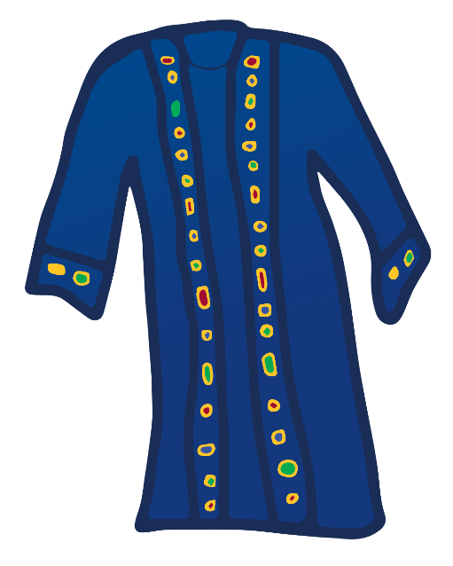
38 Dans son enseignement, il disait : « Méfiez-vous des scribes ^{lettrés}, qui tiennent à se promener en vêtements d’apparat ^{grandes robes} et qui aiment les salutations sur les places publiques,
39 les sièges d’honneur dans les synagogues,
et les places d’honneur dans les dîners.

Slide 12
vêtements d’apparat
Vêtements d’apparat ou longues robes. Ce sont probablement les vêtements de cérémonie ^{Elian Cuvilier}
Ces vêtements montraient que les scribes appartenaient à un groupe religieux. Pourquoi leur reprocher ces vêtements ?

Slide 13
vêtements d’apparat
Matthieu 23, 2-4 … et Jésus déclara : « Les scribes et les pharisiens enseignent dans la chaire de Moïse. Donc, tout ce qu’ils peuvent vous dire, faites-le et observez-le. Mais n’agissez pas d’après leurs actes, car ils disent et ne font pas. Ils attachent de pesants fardeaux, difficiles à porter, et ils en chargent les épaules des gens ; mais eux-mêmes ne veulent pas les remuer du doigt.
Jésus leur reproche de ne pas faire ce qu’ils disent.
Le vêtement, dans la bible, représente l’identité
de la personne,
la personne elle-même,
ce qu’elle est.
Les scribes sont donc reconnus comme des hommes très religieux et respectés.

Slide 14
vêtements d’apparat
Jésus a fermement condamné certains scribes pour leur hypocrisie * (Matthieu 23). Ceux-ci connaissaient la Loi « aimer le Seigneur et le prochain » et l'enseignaient aux autres, mais ils ne l'appliquaient pas pour eux-mêmes. Jésus en soulignant leurs mauvaises attitudes, nous propose d’être plus sincères dans notre comportement vis-à-vis de Dieu et vis-à-vis de notre prochain. Il préconise un changement profond de tout notre être.
Et nous, quelquefois,
ne sommes-nous pas
comme ces scribes qui agissent avec hypocrisie ?
Faisons-nous toujours
ce que nous disons ?
*Hypocrisie : Fait de déguiser son véritable caractère, d'exprimer des opinions, des sentiments qu'on n'a pas.

Slide 15
40 Ils dévorent les biens des veuves
et, pour l’apparence, ils font de longues prières : ils seront d’autant plus sévèrement jugés. »

Slide 16
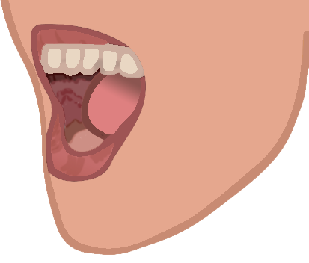
dévorent les biens
Dévorer est un terme fort :
c’est manger gloutonnement, détruire.
Jésus accuse les scribes de détruire
tout ce qui appartient aux femmes veuves.
Pourquoi dévorer les biens des veuves ?

Slide 17
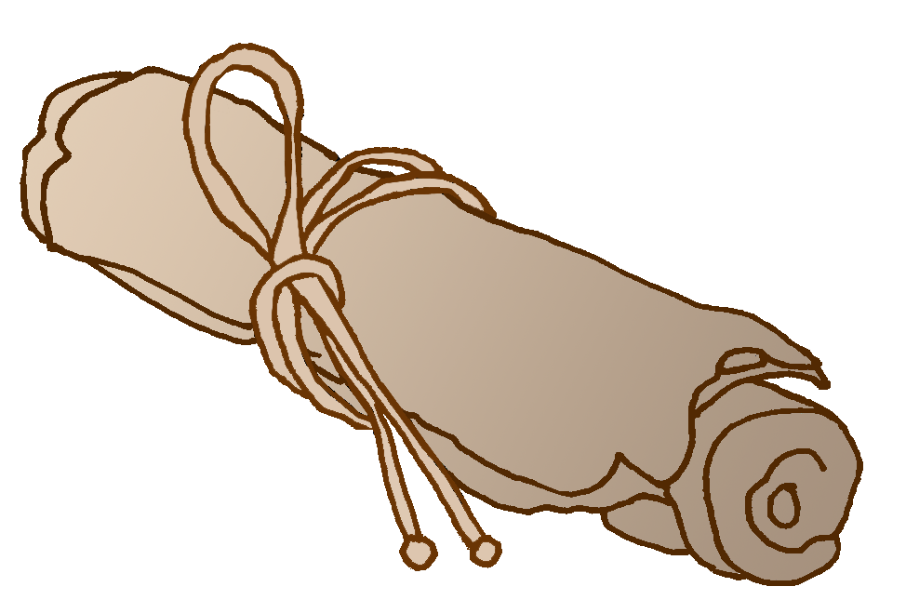
dévorent les biens
Exode 2, 21-23
Vous n’accablerez pas la veuve et l’orphelin.
Si tu les accables et qu’ils crient vers moi, j’écouterai leur cri. Ma colère s’enflammera
et je vous ferai périr par l’épée...
Deutéronome 24, 17-18
Tu ne feras pas dévier le droit de l’immigré
ni celui de l’orphelin,
et tu ne feras pas saisir comme gage
le manteau de la veuve.
Souviens-toi que tu as été esclave en Égypte
et que le Seigneur ton Dieu t’a racheté.
Voilà pourquoi je te donne ce commandement.
La Loi, dans le Premier Testament dit de respecter les plus faibles. Le peuple de Dieu a été aussi parmi les plus fragiles
quand il était en esclavage
en Egypte.

Slide 18
dévorent les biens
Jésus rappelle la Loi de Moïse :
“Aimer le Seigneur et son prochain”.
Dépouiller les veuves, c’est les priver
de leurs faibles moyens de subsistance.
Les scribes ne volent pas seulement les biens des veuves mais n’assurent pas leur défense quand elles ont besoin d’aide, comme il est prescrit
dans la Loi de Moïse, Loi d’amour.
(Exode 2, 21-23).

Slide 19
40 Ils dévorent les biens des veuves
et, pour l’apparence, ils font de longues prières : ils seront d’autant plus sévèrement jugés. »

Slide 20
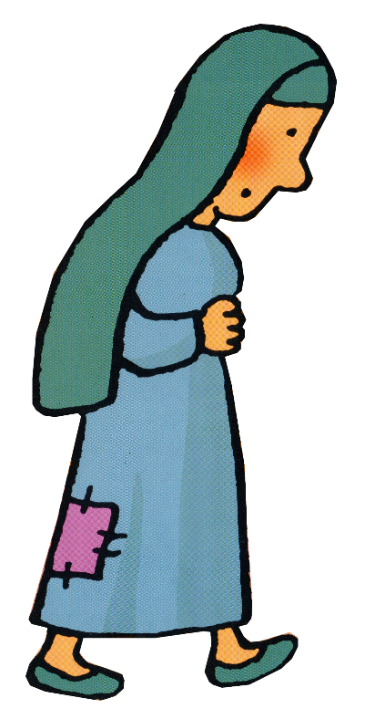
veuves
Une veuve est une femme
qui se retrouve seule
car son mari est décédé.
Dans le Premier Testament,
et au temps de Jésus,
une veuve perdait tout statut social qu’elle pouvait avoir par son mariage, ainsi que les biens (maison, propriété…).
Elle ne pouvait compter que
sur la générosité des membres
de sa famille si elle en avait.
Sinon elle vivait de mendicité.
Pourquoi parler
de veuves ? Qui sont ces veuves ?

Slide 21
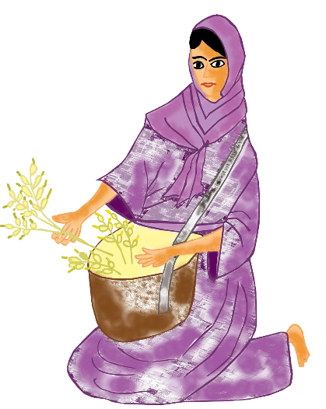
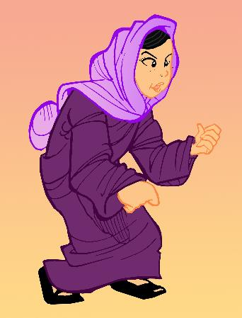
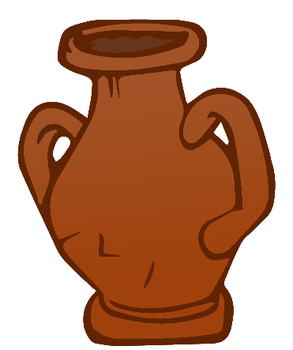
veuves
Deutéronome 25, 5-10 Dans la bible, la veuve est une personne sans ressources. Elle est dépendante, attend ce qu’on appelle dans la bible un « goel », un « racheteur », une personne qui doit la sauver de la mendicité.
Livre de Ruth Une jeune veuve, Ruth, est « rachetée », sauvée par Booz qui l’épouse. Ruth est une des cinq femmes citées dans la généalogie de Jésus chez Matthieu.
1 Rois 17 La veuve de Sarepta
n’a plus rien pour vivre.
Elle va donner sa dernière farine
au prophète Elie
qui va lui procurer du pain à satiété

Slide 22
veuves
Les veuves représentent
le peuple de Dieu qui attend son sauveur. Tout au long de sa vie publique,
Jésus annonce qu’il est venu
pour les “petits”
(les pauvres, les veuves, les malheureux,
les malades…).
Aux versets 29 à 31, il nous donne
les deux principaux commandements :
Aimer Dieu et aimer son prochain.
Jésus dénonce ici certains scribes
qui ne font pas ce qu’ils disent :
ils n’aident pas leurs prochains,
au contraire, ils méprisent et volent les veuves.
Et toi, portes-tu attention
à ceux qui sont
malheureux autour de toi ?
Quelle est ton attitude
vis-à-vis d’eux ?

Slide 23
41 Jésus s’était assis dans le Temple
en face de la salle du trésor, et regardait comment la foule y mettait de l’argent. Beaucoup de riches
y mettaient de grosses sommes.

Slide 24
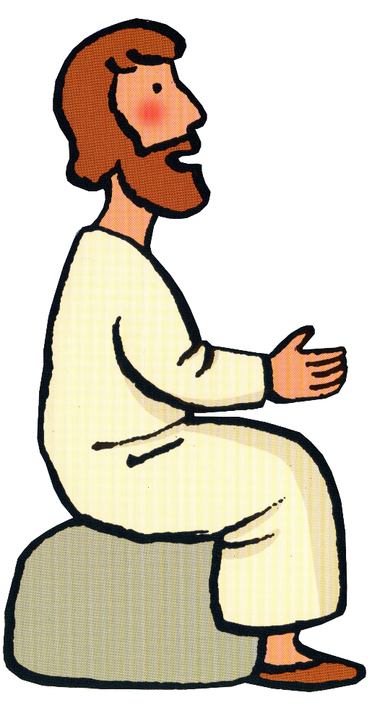
Jésus assis
Jésus est assis.
Il contemple la foule.
On voit qu’ici l’histoire bascule.
L’évangéliste Marc,
après nous avoir longuement parlé de l’attitude des scribes,
se centre maintenant sur Jésus.
Que veut nous dire,
l’évangéliste
de l’attitude de Jésus ?

Slide 25
Jésus assis
Jésus a souvent essayé de se retirer seul
dans le désert, sur la montagne, de l’autre côté de la rive, pour prier, parler à son Père.
Mais là au milieu d’une foule, il prend le temps de s’assoir, de regarder…
de regarder longuement cette foule qui donne.

Slide 26
Jésus assis
Tout au long du chapitre 12 et au début de ce récit (verset 40), l’évangéliste nous a donné à voir le long duel de questions /réponses entre Jésus et les scribes
qui cherchent à le pousser
à la faute pour l’arrêter.
Maintenant, Jésus est assis
en attitude de contemplation
et d’enseignant.
Il prend le temps de regarder
ce que fait la foule.
Les gens font des dons.
Est-ce important pour toi de prendre le temps de t’assoir, de faire silence, de regarder ?

Slide 27
41 Jésus s’était assis dans le Temple
en face de la salle du trésor, et regardait comment la foule y mettait de l’argent. Beaucoup de riches
y mettaient de grosses sommes.

Slide 28
Temple
Le Temple se trouvait
à Jérusalem.
C’était le site religieux
le plus important du peuple hébreu. Les juifs du monde entier
s’y retrouvaient à chaque fête importante.
Quel est ce Temple ?
Pourquoi Jésus était-il là ?
Que signifie la présence de Jésus au Temple ?

Slide 29
Temple
Le Temple était le lieu de la présence de Dieu sur terre.
Jean 2, 19 Jésus répondit :
« Détruisez ce sanctuaire ^{temple},
et en trois jours je le relèverai. »
Peu après avoir dit cela,
Jésus est mort et ressuscité le 3ème jour.
Il ne parlait pas du temple de pierre
mais de son Corps de ressuscité.

Slide 30
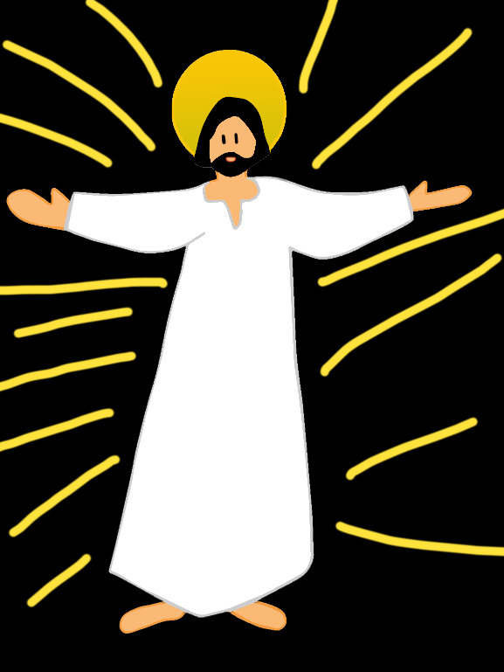
Temple
Que veut nous dire Jésus en parlant
du temple à rebâtir ?
Jésus annoncerait-il un autre Temple ?
Jésus serait-il
comme un nouveau Temple ?
un Temple intérieur ?
Jésus nous annonce que par sa mort et sa résurrection, il devient pour nous chrétiens, le nouveau Temple.
Jésus-Christ devient pour nous le lieu de la présence divine
par lequel nous pouvons découvrir Dieu.

Slide 31
41 Jésus s’était assis dans le Temple
en face de la salle du trésor, et regardait comment la foule y mettait de l’argent. Beaucoup de riches
y mettaient de grosses sommes.

Slide 32
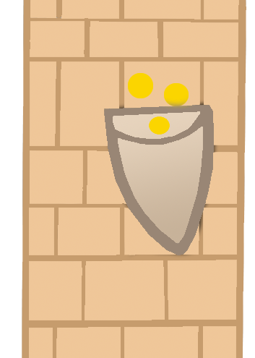
En face de la salle du trésor
On déposait dans le trésor les offrandes
pour construire et faire vivre le temple.
Quel est ce trésor ?
Le mot « trésor » peut-il avoir un autre sens ?

Slide 33
En face de la salle du trésor
La salle du Trésor
est le lieu du don à Dieu.
Ce qu’on donnait au temple était le signe
qu’on donne à Dieu.
C’est comme si
on le donnait à Dieu.
Matthieu 6, 21
Dans l’évangile, Jésus dit :
Car là où est ton trésor,
là aussi sera ton cœur.
Il existe une bible pour enfants
qui s’appelle
« Ta Parole est un trésor ».
La Parole de Dieu
est-elle un trésor ?

Slide 34
En face de la salle du trésor
Avec Jésus, y aurait-il un autre Trésor à chercher ?
Un Trésor dans les cieux ?
Un Trésor intérieur ?
Un Trésor accessible à tous.
Un Trésor à garder précieusement.
La Parole de Jésus est un Trésor qui aide les chrétiens à vivre.
As-tu un Trésor en toi ?
Quel est ce Trésor en toi ?

Slide 35
41 Jésus s’était assis dans le Temple en face de la salle du trésor, et regardait comment la foule y mettait de l’argent. Beaucoup de riches y mettaient de grosses sommes.

Slide 36
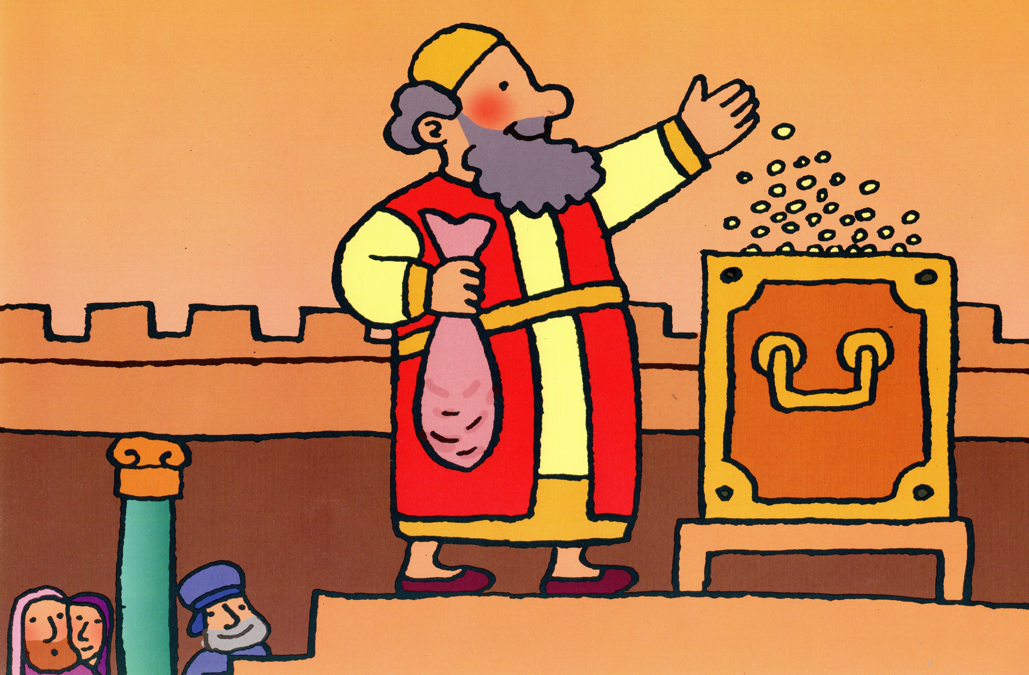
mettait de l’argent
La foule mettait de l’argent
dans les troncs
qui étaient là à cet effet.
On déposait dans le trésor les offrandes
pour construire et faire vivre le temple.
Est-ce important de faire vivre le temple ?

Slide 37
mettait de l’argent
Pourquoi faire des dons ? Quand Dieu a donné au peuple hébreu la terre promise, le pays où coulent le lait et le miel, il a demandé de faire don des premiers fruits que le peuple récolterait.
On offre donc à Dieu ce qu’il a donné.
Deutéronome 26, 1-2 Lorsque tu seras entré dans le pays que te donne en héritage le Seigneur ton Dieu, quand tu le posséderas et y habiteras, tu prendras une part des prémices de tous les fruits de ton sol, les fruits que tu auras tirés de ce pays que te donne le Seigneur ton Dieu, et tu les mettras dans une corbeille. Tu te rendras au lieu que le Seigneur ton Dieu aura choisi pour y faire demeurer son nom…
A la messe, lors de la procession des offrandes du pain et du vin, les paniers de la quête
(argent que l’assemblée donne)
sont aussi apportés.
C’est un geste de partage qui sert au bon fonctionnement de l’Eglise.
Chacun suivant nos moyens,
nous sommes invités à aider,
pour le chauffage, l’éclairage,
le fleurissement, etc…
Ce geste de la quête
veut-il dire autre chose ?

Slide 38
mettait de l’argent
Les dons servaient
à l’entretien du Temple
mais avaient aussi un autre sens :
celui d’offrir à Dieu.
Reconnaître que tout vient de lui.
Donner quelque chose à Dieu,
c’est aussi se donner soi-même.
Quel don as-tu reçu du Seigneur ?
Sommes-nous prêts à dire merci
à Dieu pour les dons reçus ?
Sommes-nous capables de les mettre au service de notre prochain ?

Slide 39
42 Une pauvre veuve s’avança
et mit deux petites pièces de monnaie.
43 Jésus appela ses disciples et leur déclara : « Amen, je vous le dis : cette pauvre veuve
a mis dans le Trésor plus que tous les autres.

Slide 40
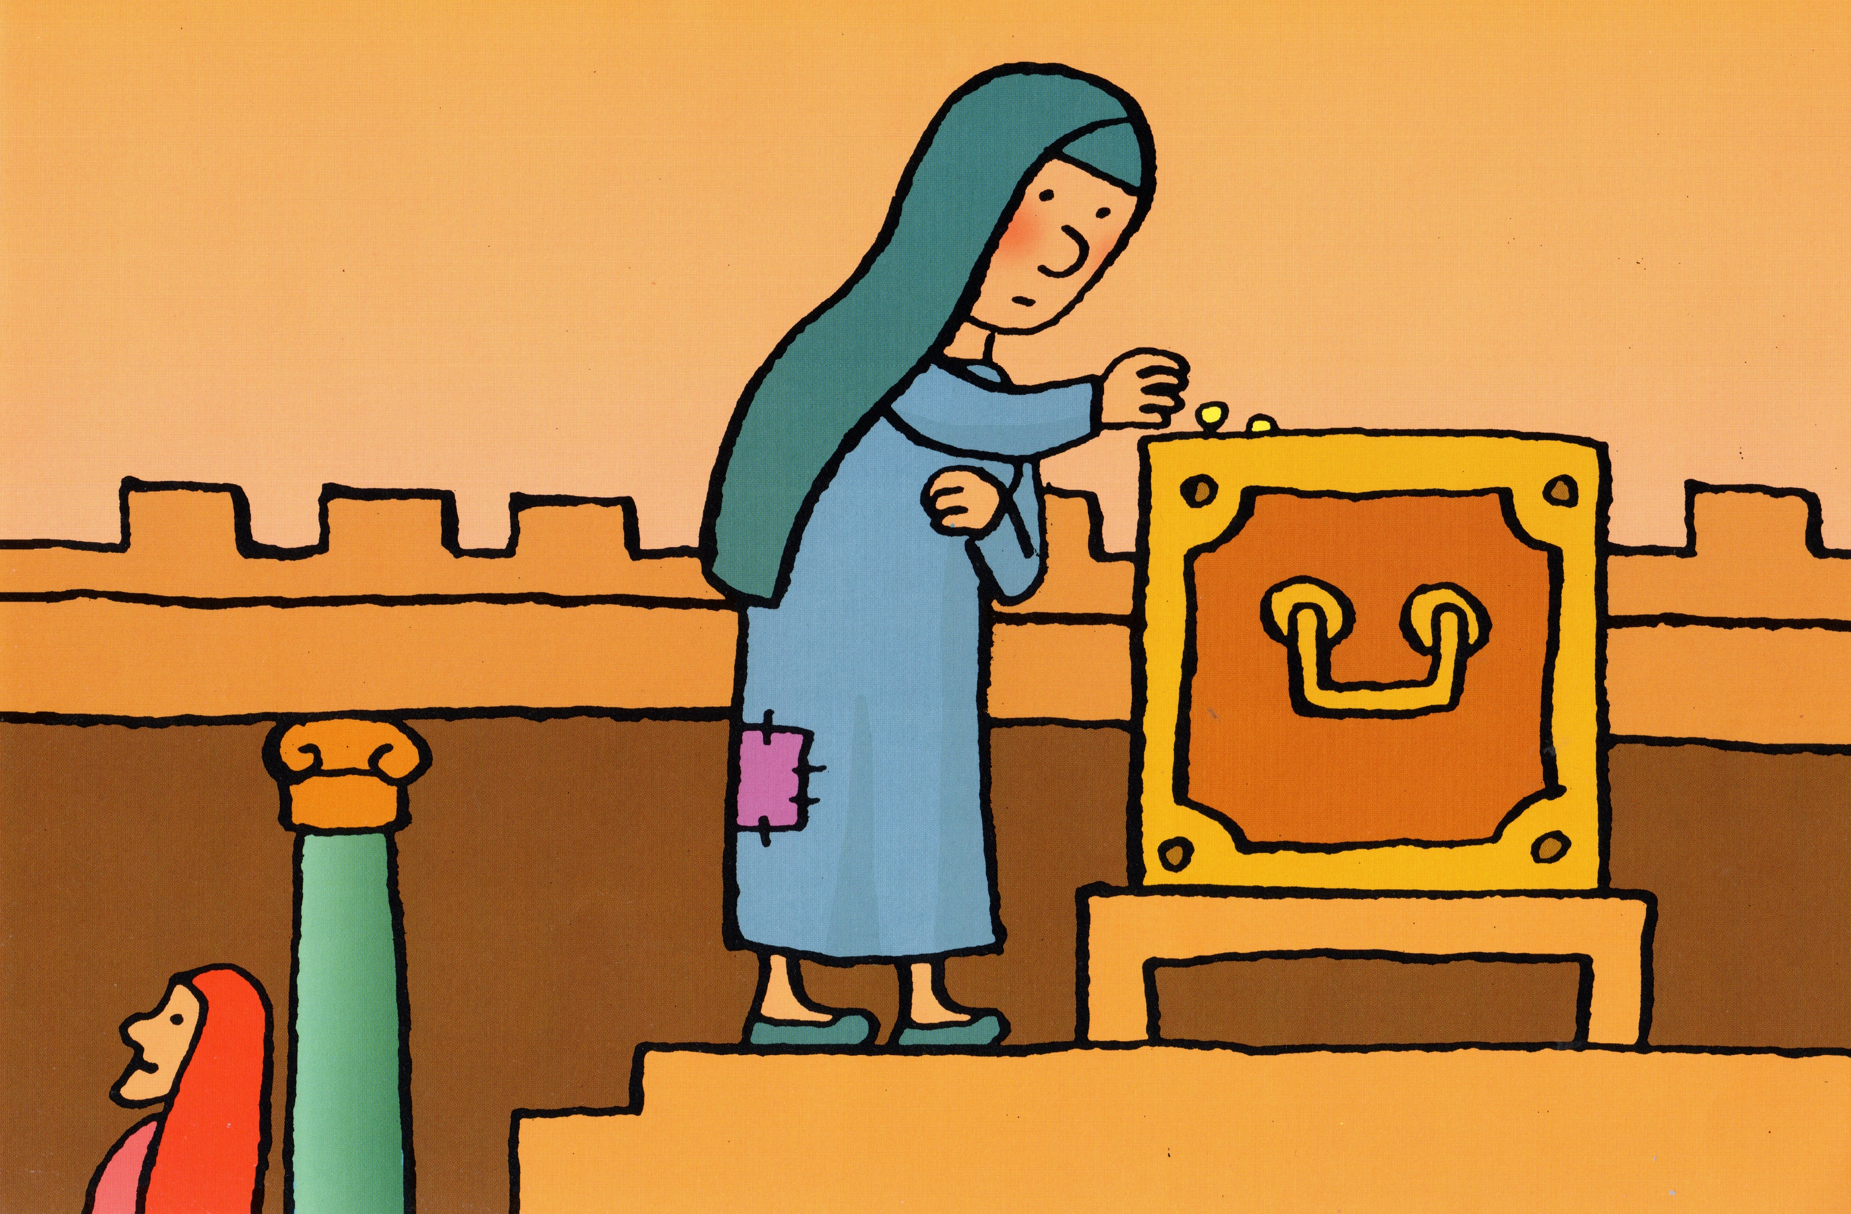
deux petites pièces de monnaie
Piécettes : lepta ^{Grec}
pièce de monnaie.
Comme le centime aujourd’hui, cela avait une valeur
de « rien du tout ».
Pourquoi donner
de si petites pièces ?
Pourquoi insister
sur ce geste?

Slide 41
deux petites pièces de monnaie
La même expression lepta ^{Grec} se retrouve
dans le Premier Testament : 1 Rois 19, 12 Élie sur la montagne rencontre Dieu dans un souffle de brise légère
(traduit par lepta). « Le bruit de rien du tout ».
Et là, il comprend que Dieu passe.
1 Rois 17 La veuve de Sarepta a partagé avec Elie le dernier pot de farine qu’il lui restait pour vivre elle et son fils. (Le peu qui lui restait)

Slide 42
deux petites pièces de monnaie
Ces deux petites pièces de la veuve de Jérusalem, le dernier pot de farine de la veuve de Sarepta
sont signes des dons de Dieu.
Les deux veuves donnent tout ce qu’elles ont reçu.
Jésus porte son regard bienveillant sur le don de ce « presque rien » qui est fait avec confiance par ces deux veuves.
Confiance en Dieu
qui ne les abandonne pas.
Quand tu donnes à la quête, as-tu conscience que c’est important ?
Que c’est signe que tu offres ta vie ? Que pourrais-tu offrir à Dieu ?

Slide 43
44 Car tous, ils ont pris sur leur superflu, mais elle, elle a pris sur son indigence :
elle a mis tout ce qu’elle possédait,
tout ce qu’elle avait pour vivre.

Slide 44
superflu
Définition du mot superflu
dans le dictionnaire Robert :
excessif, inutile,
ce qui est au-delà du besoin.
Leurs dons ne priveront pas les riches de ce qui est essentiel pour vivre.
Pourquoi nous dire
que les riches donnent
que ce dont ils n’ont pas besoin ?
Qu’est-ce ça peut vouloir
nous dire ?

Slide 45
superflu
Nous ne savons pas
si les riches donnent parce qu’ils se sentent obligés,
pour faire comme tout le monde
ou s’ils donnent parce qu’ils sont généreux,
avec tout leur cœur.
Saint Paul recommande
dans sa lettre aux Corinthiens
de donner avec son cœur :
2 Corinthiens 9, 7-8 Que chacun donne comme il a décidé dans son cœur,
sans regret et sans contrainte,
car Dieu aime celui qui donne joyeusement. Et Dieu est assez puissant pour vous donner toute grâce en abondance,
afin que vous ayez, en toute chose et toujours, tout ce qu’il vous faut,
et même que vous ayez en abondance
de quoi faire toute sorte de bien.
Tobie 4, 16 Donne de ton pain aux affamés
et de tes vêtements
à ceux qui sont nus.
En outre, fais l’aumône
de tout ton superflu.

Slide 46
superflu
Jésus ne reproche pas de donner de l’argent, ou aux riches de ne donner que leur superflu. Il faut des dons pour faire fonctionner le Temple. Mais il souligne combien la plupart des riches ont déposé, là, leur superflu, leur excédent, en le faisant bien sonner et trébucher
afin que tous voient leur fortune.
Il reproche plutôt la façon de donner.
Et nous, que
donnons-nous ?
Toi, peux-tu donner quelque chose d’autre que de l’argent ?
Jésus ne nous fait pas une leçon de morale. Il veut juste mettre en évidence que donner, c’est réaliser que le don que nous faisons, nous l’avons déjà reçu de Dieu.
Contrairement aux riches, Dieu donne aux hommes, au-delà de leurs besoins, il donne sans compter. Il va jusqu’à donner son Fils pour sauver les hommes.

Slide 47
44 Car tous, ils ont pris sur leur superflu, mais elle, elle a pris sur son indigence : elle a mis tout ce qu’elle possédait, tout ce qu’elle avait pour vivre.

Slide 48
Indigence, tout ce qu’elle avait pour vivre.
L’indigence, c’est être dans une situation de besoin, de manque de l’essentiel pour vivre. De la nourriture, de l’eau, etc…
Que veut nous dire Marc quand il nous dit que la veuve
donne de son indigence ?
Pourquoi donne-t-elle tout ?

Slide 49
Indigence, tout ce qu’elle avait pour vivre.
Marc 12, 32b-33
Maître, tu as dit vrai : Dieu est l’Unique et il n’y en a pas d’autre que lui.
L’aimer de tout son cœur, de toute son intelligence, de toute sa force, et aimer son prochain comme soi-même, vaut mieux que toute offrande d’holocaustes
et de sacrifices. »
Le jeune homme riche connait les commandements mais ne va pas se séparer de sa richesse.
Il ne veut pas aimer jusqu’au bout.
La veuve donne tout,
elle donne toute sa vie.
Jésus également donne toute sa vie.
Jean 10, 17-18
Voici pourquoi le Père m’aime parce que je donne ma vie, pour la recevoir de nouveau. Nul ne peut me l’enlever je la donne de moi-même. J’ai le pouvoir de la donner, j’ai aussi le pouvoir de la recevoir
de nouveau. Voilà le commandement que j’ai reçu de mon Père.

Slide 50
Indigence, tout ce qu’elle avait pour vivre.
Cette veuve a pris sur ce qui lui était nécessaire pour vivre.
Elle devient un témoignage,
un guide à suivre pour notre propre vie.
Elle est à l’image de Dieu notre Père
qui donne sans compter.
Marc veut peut-être nous dire que Jésus aussi va bientôt faire un don.
Celui de sa personne tout entière. Comme cette veuve, il va donner tout son essentiel, sa vie.
Serait-ce ici une annonce de ce qui va arriver ?
Ce don de la vie de Jésus a conduit à la résurrection, au salut des hommes.
Il nous ouvre le Royaume de Dieu. Rendons grâce au Seigneur pour le don de la Vie !
Tu peux dire merci pour la Vie qui t’a été donnée.
Tu peux donner de la Vie autour de toi.

Slide 51
Synthèse finale
Jésus est assis dans le temple
et prend le temps de regarder ceux qui mettent de l’argent dans le tronc du temple.
Il voit cette femme qui n’a rien,
qui attend un sauveur, et qui donne tout.
Lui, Jésus, va bientôt accepter de donner sa vie pour nous les hommes.
Il nous invite à donner, non pas notre superflu,
mais à offrir toute notre vie à Dieu.
Le plus grand commandement est d’aimer Dieu et les autres ! Jésus invite à prier et à poser des actes qui disent l’amour de Dieu !
Parce qu’Il nous a tout donné, nous pouvons donner à notre tour.
A chacun de trouver ce qu’il peut donner !
C’est ainsi que peut avancer
le Royaume de Dieu sur la terre.

Slide 52
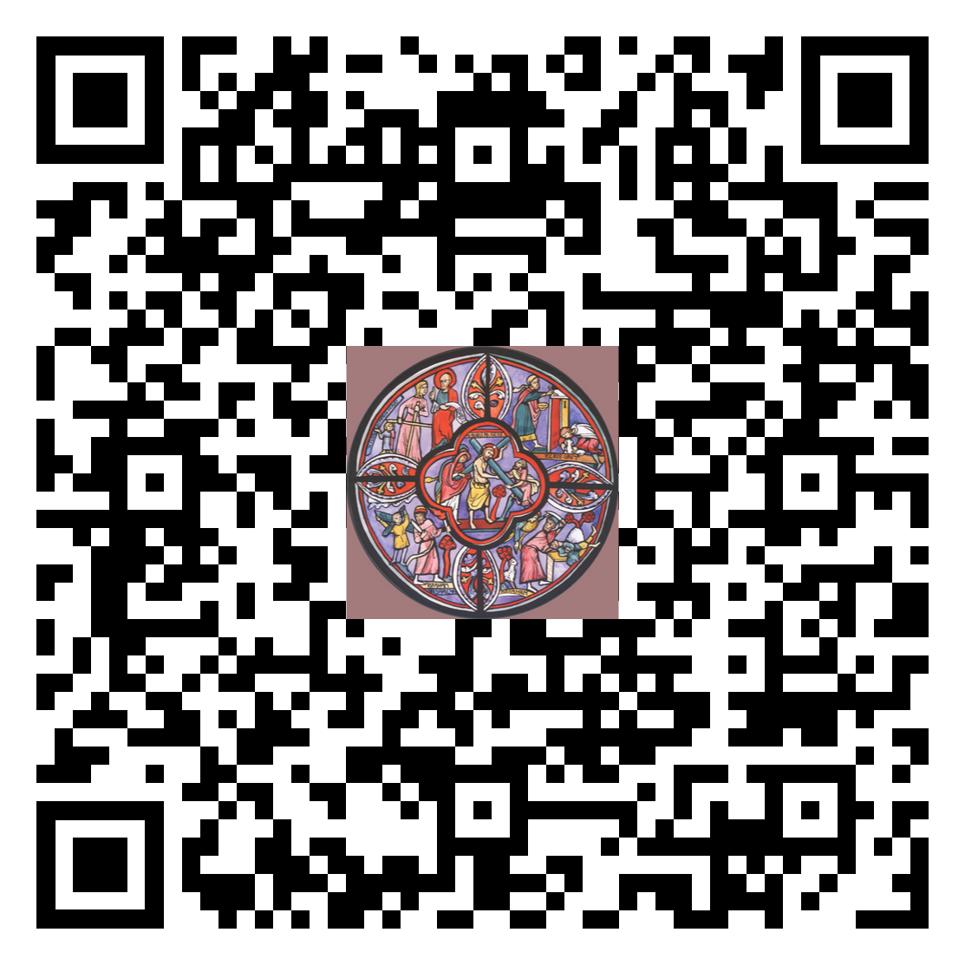
Réalisation Catéchèse Par la Parole
Module Donner Illustrations et photos d’après Averbode, Philippe Fenech, Chantal Lorge, Annie C.

